Slide 1
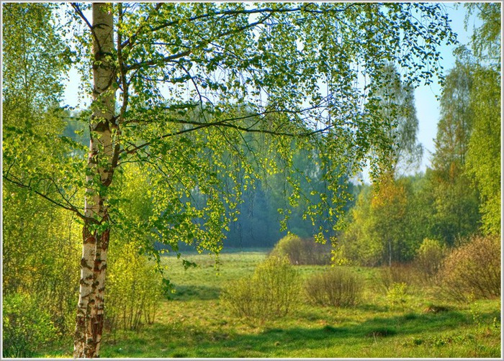
Достопримечательности Болотнинского района
Заказник «Мануйловский»

Slide 2
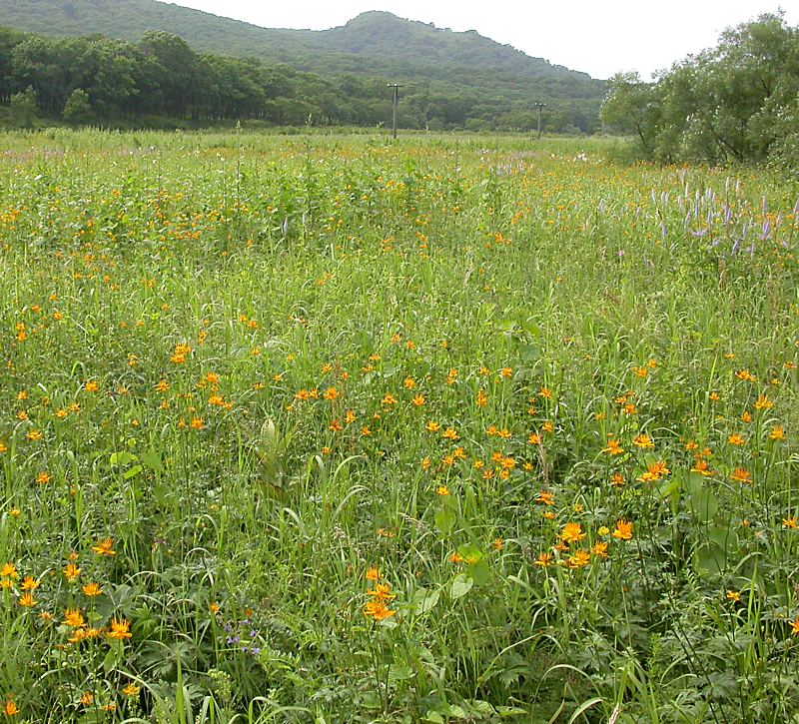
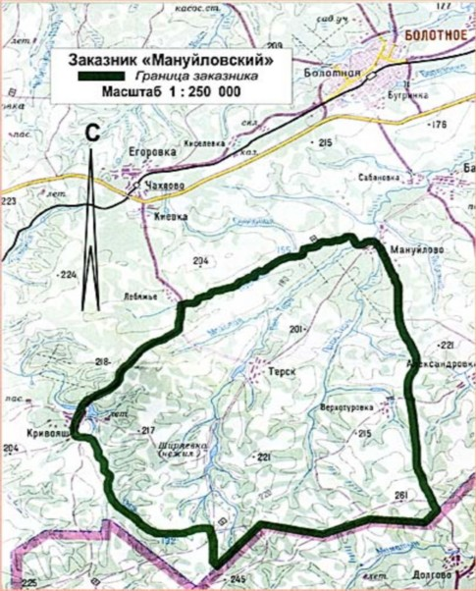
Государственный биологический заказник «Мануйловский» образован постановлением администрации Новосибирской области от 18 апреля 1995 года, расположен в Болотнинском районе южнее села Мануйлово. Общая площадь заказника 12 196 га, из них сельхозугодья занимают 66%, леса 24%, остальное – это кустарники и прочие угодья. Заказник предназначен для поддержания целостности устоявшихся экосистем, сохранения, воспроизводства и восстановления всех видов животных, обитающих на его территории, охраны типичных ландшафтов Сокурской возвышеннности, сохранения биологического разнообразия территории, а также экологического воспитания населения.

Slide 3
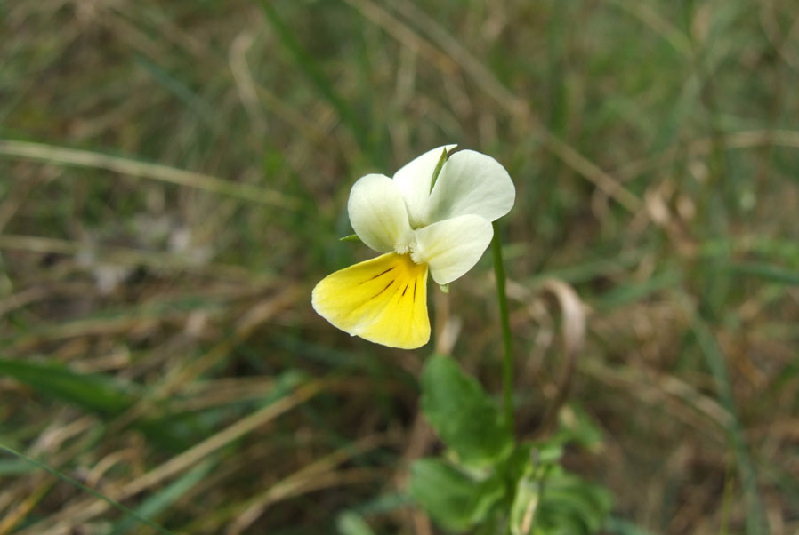
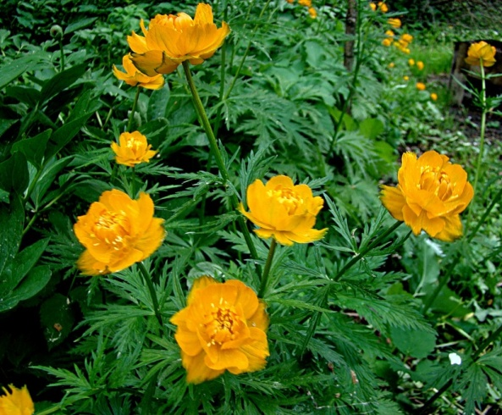
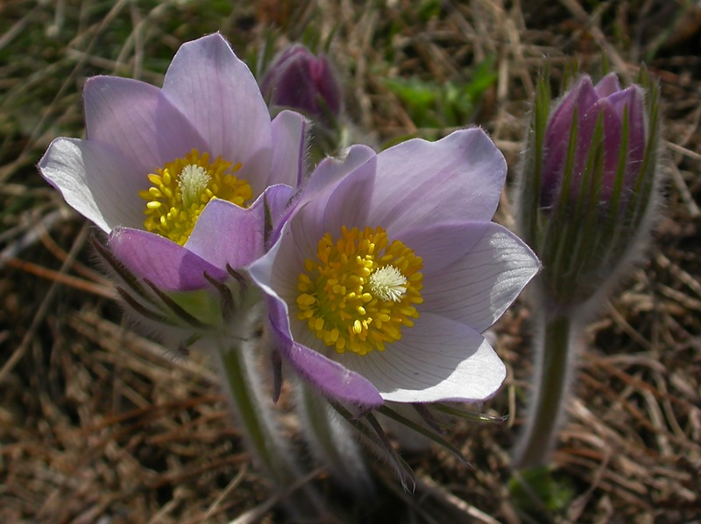
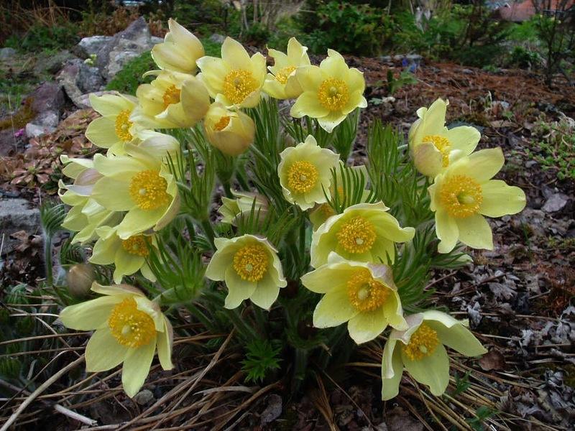
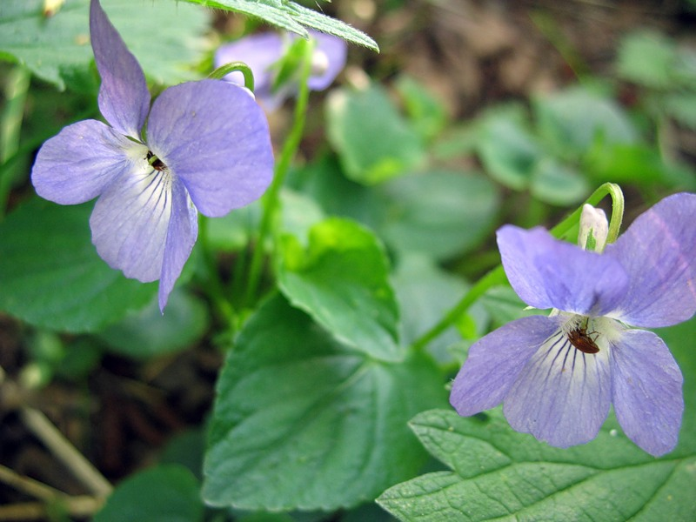
Растительный мир

Slide 4
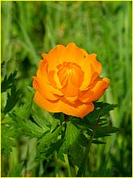
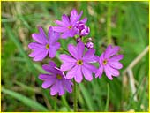
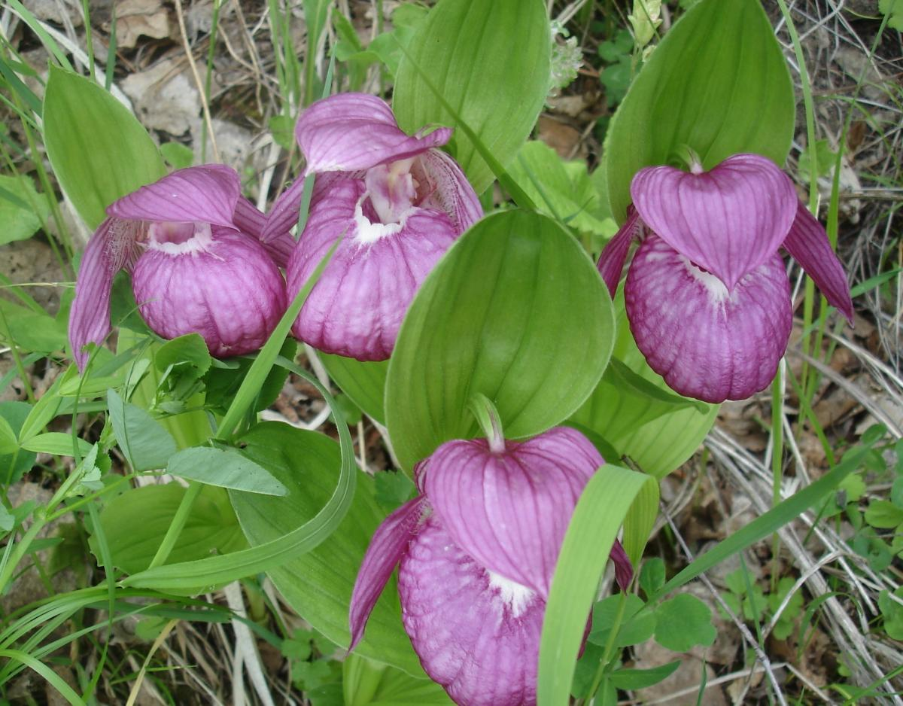
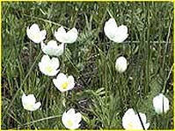
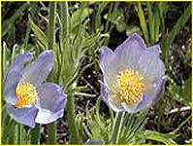
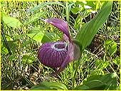
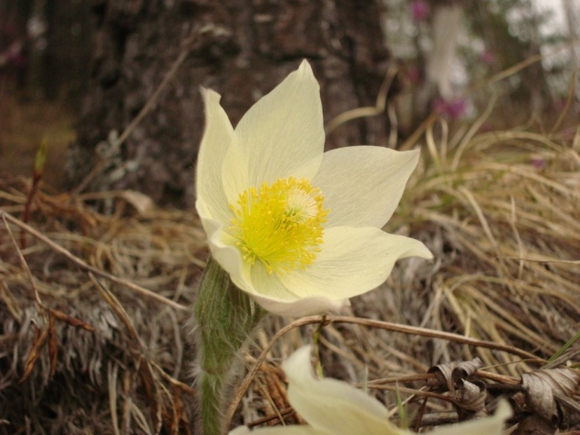
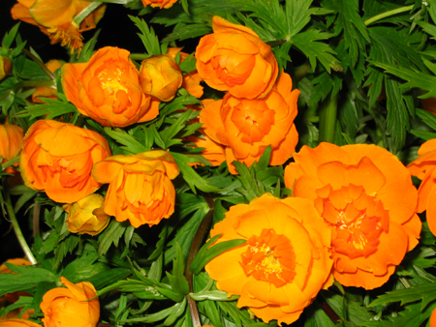

Slide 5
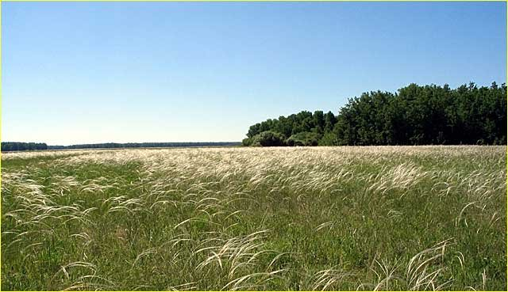
В настоящее время флора Мануйловского заказника представлена 315 видами высших сосудистых растений, из них 23 вида находятся под угрозой исчезновения и нуждаются в полной или частичной охране. Это, прежде всего, ряд наших северных орхидей, занесённых в Красную Книгу Новосибирской области - венерин башмачок обыкновенный
и венерин башмачок крупноцветковый,
пальцекорник балтийский, неоттианте
клобучковая, ятрышник шлемоносный.
Некоторые растения, хоть и не занесены в Красную Книгу, тем не менее нуждаются в местной охране. Это те виды, которые на основной части своего ареала являются обычными, но в Болотнинском и сопредельных районах сокращают численность своих популяций, являются редкими. К таким растениям ботаники относят осоку Седакова, папоротник щитовник мужской, прострел раскрытый (сон-трава), купальницу азиатскую (огоньки или жарки), полынь горькую, пион марьин корень, бальзамин недотрогу, а также несколько видов орхидей: любку двулистную, тайник яйцевидный, дремлик зимовниковый.

Slide 6
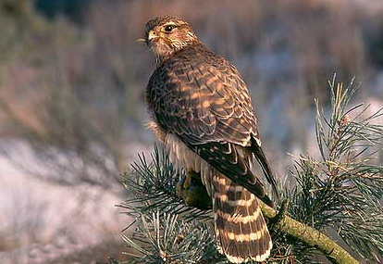
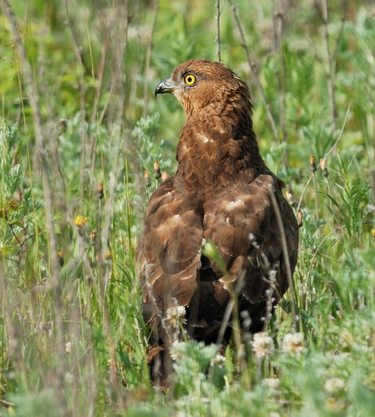
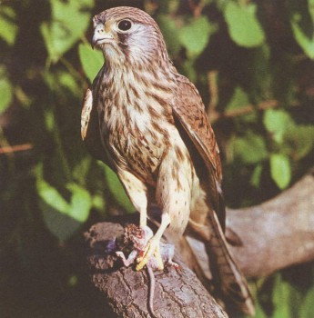
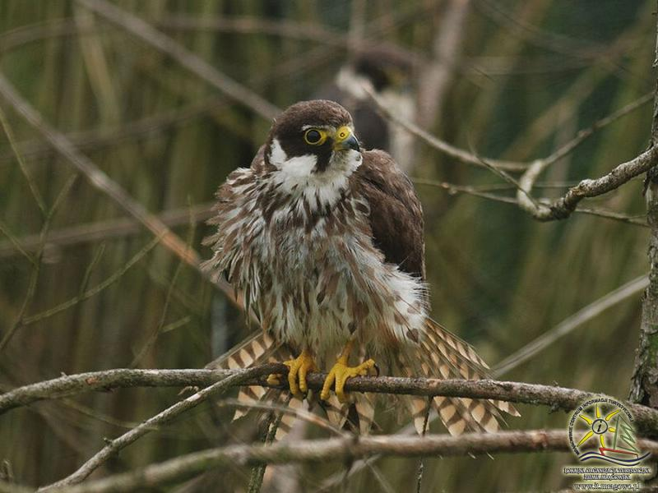
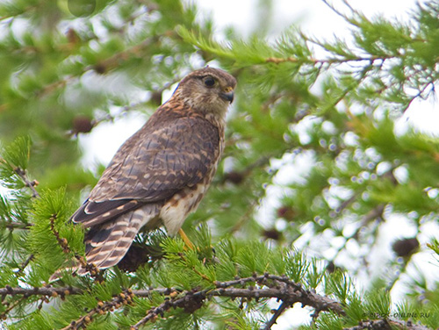
Птицы
В угодьях заказника орнитологи отмечают пребывание 160 видов птиц. Из них свыше 100 видов гнездятся на его территории. Особый интерес представляют хищные птицы: осоед, полевой, степной и луговой луни, пустельга, дербник, кобчик, чеглок.
кобчик
пустельга
осоед
дербник
чеглок

Slide 7
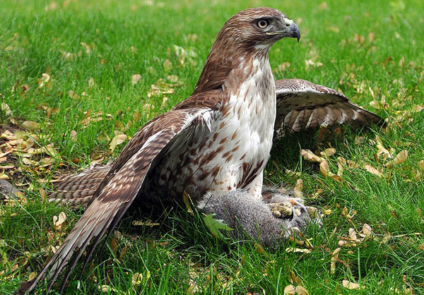
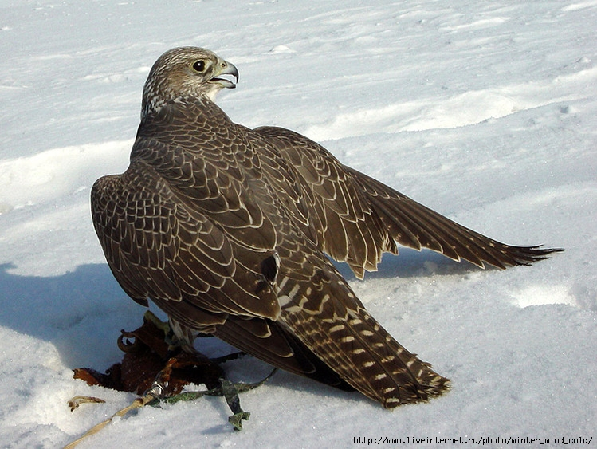
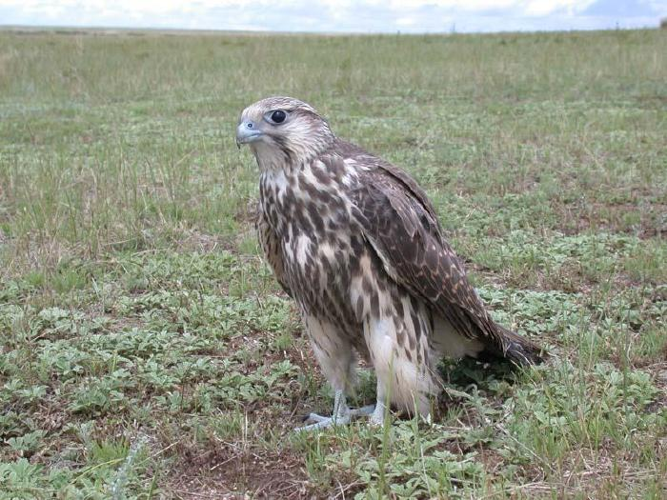
Во время миграции в заказнике возможны встречи крупных соколов – сапсана, кречета, балобана.
сапсан
кречет
балобан

Slide 8
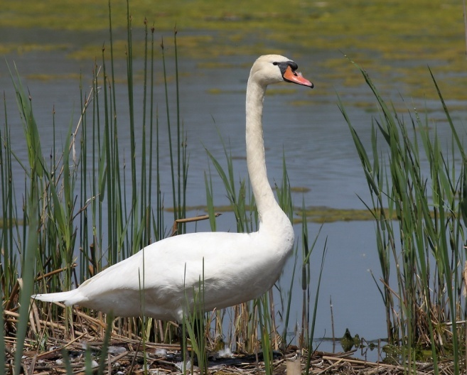
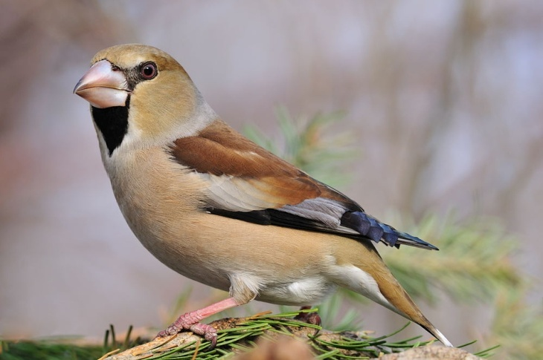
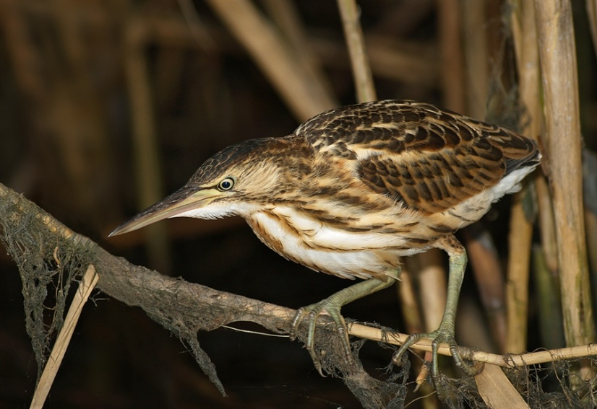
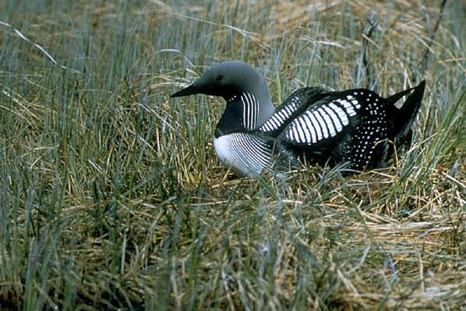
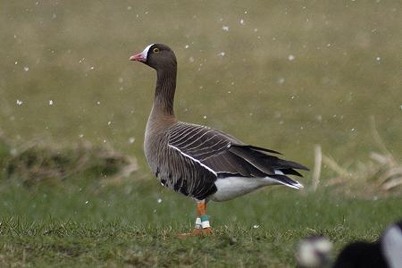

Slide 9
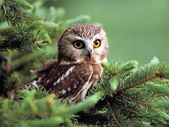
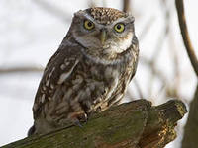
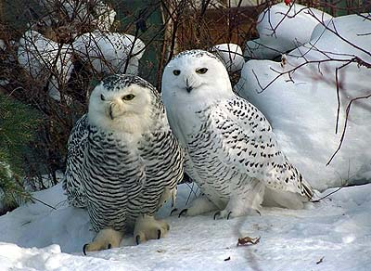
Отмечено пять видов сов. Из них наиболее распространены ушастая и болотная. Неясыти относительно малочисленны. Иногда на пролётах бывает белая сова.

Slide 10
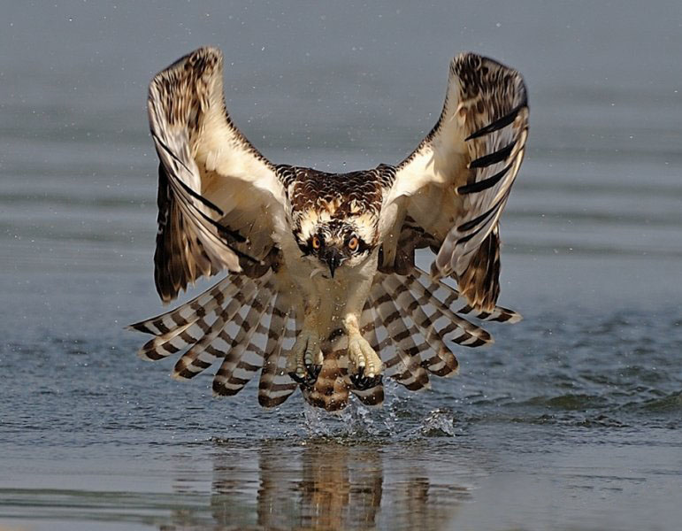
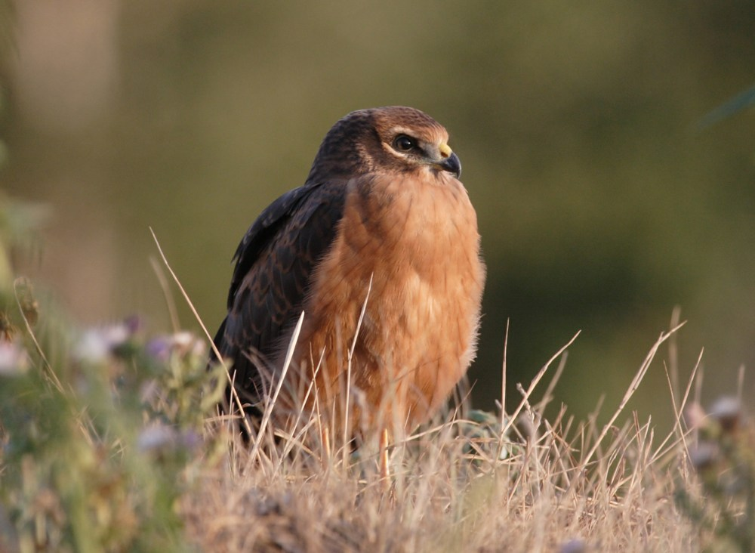
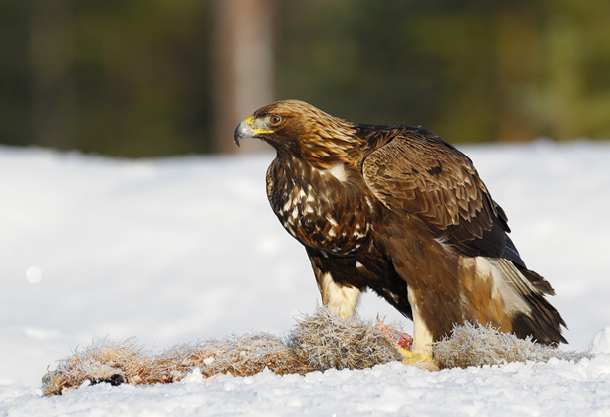
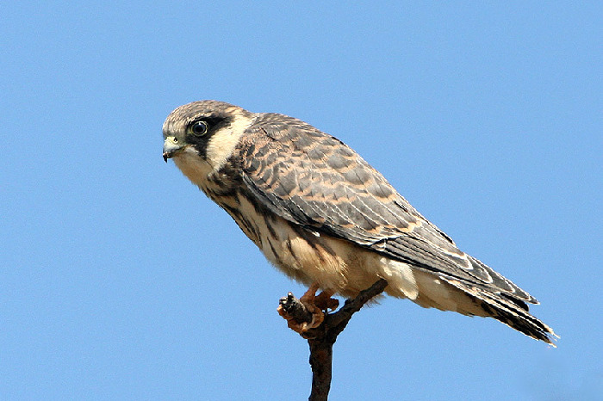

Slide 11
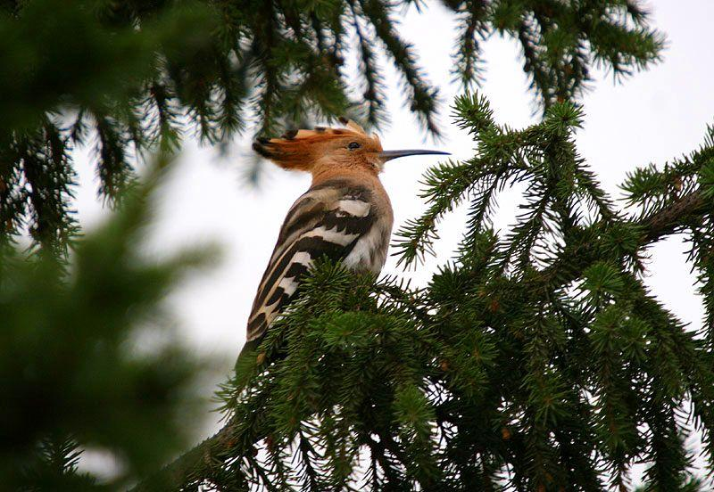
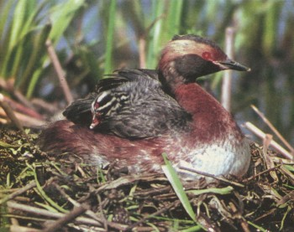
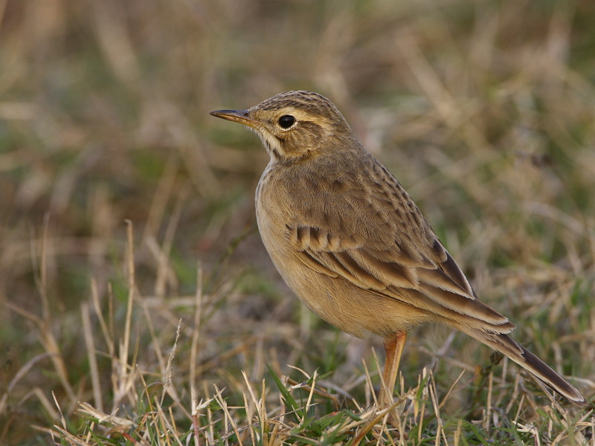

Slide 12
В Мануйловском заказнике встречается целый ряд птиц, занесенных в Красную Книгу Новосибирской области. Это: чернозобая гагара, красношейная поганка, малая выпь, лебедь-шипун, большой подорлик, луговой лунь, кобчик, чёрный журавль, длиннохвостая неясыть, бородатая неясыть, белая сова, удод, полевой конек, серый сорокопут, дубонос. А такие птицы, как пискулька, орлан-белохвост, беркут, степной лунь, скопа, сапсан, балобан, кречет, серый сорокопут занесены ещё и в Красную Книгу Российской Федерации.

Slide 13
Животный мир
Животный мир Мануйловского заказника является типичным для Болотнинского района, но в то же время здесь отмечен целый ряд редких и локально распространенных видов, а также видов, нуждающихся в постоянном контроле за состоянием их популяций. Разнообразие ландшафтов на территории заказника создает благоприятные условия и для разнообразия местной фауны. Наряду с типично лесостепными видами здесь встречаются животные, характерные для Салаирского природного комплекса, например сурки, а также виды, присущие приобским борам и лесам севера области – белка, глухарь. Многие дикие животные обитают в заказнике среди сельскохозяйственных угодий и в окрестностях посёлков.

Slide 14
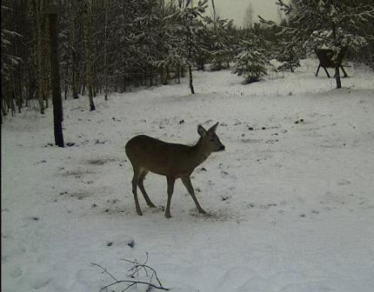
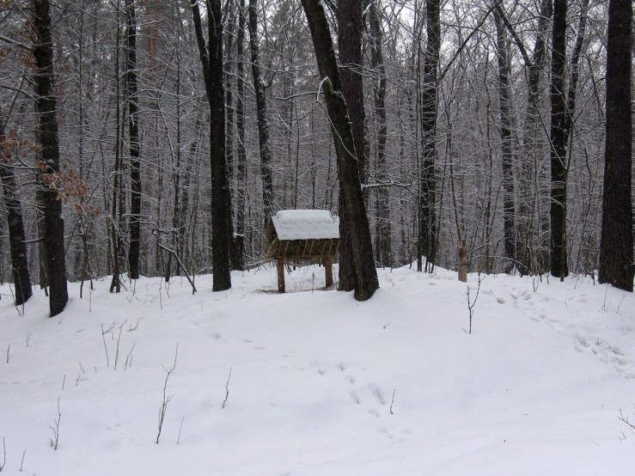
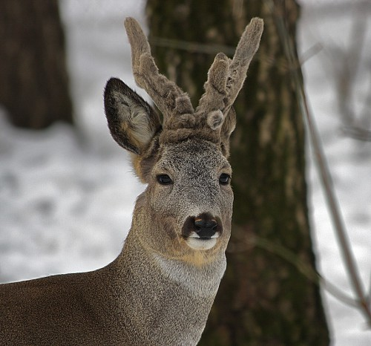
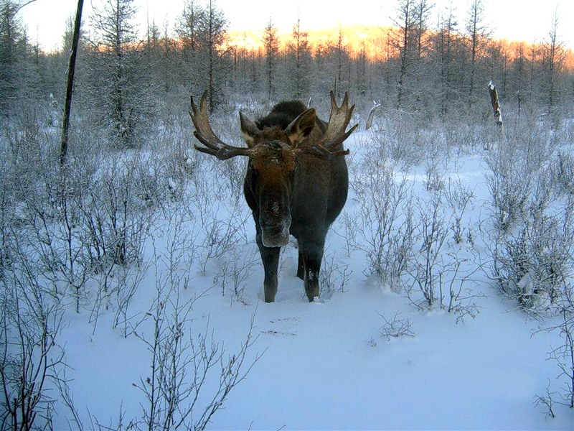
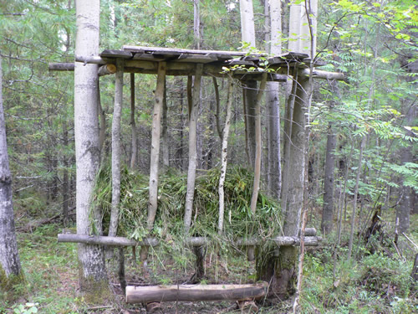
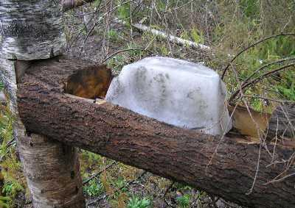

Slide 15
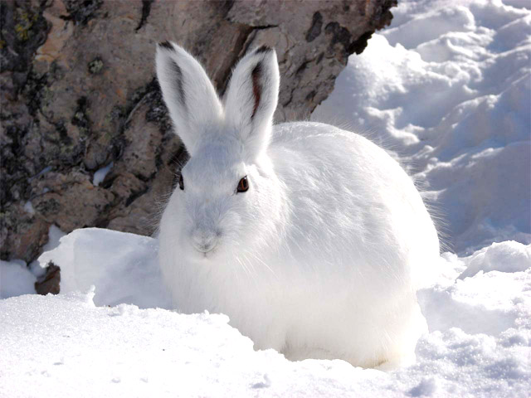
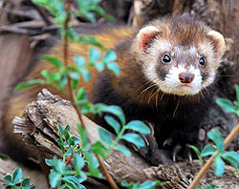
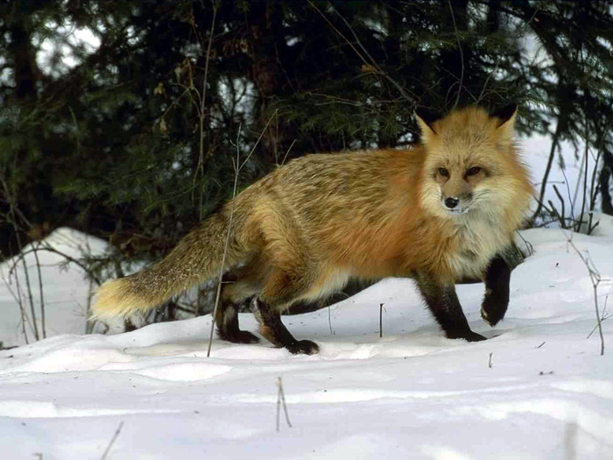
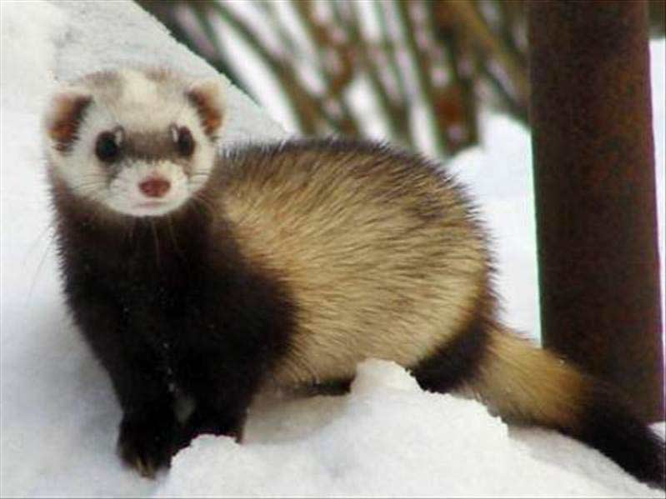


Slide 16







Slide 17










Slide 18

В Красную Книгу Новосибирской области внесены 6 видов животных заказника – летучие мыши: бурый ушан, северный кожанок, двухцветный кожан, прудовая и водяная ночницы, и представитель грызунов – серый сурок; множество птиц: чернозобая гагара, большой подорлик, длиннохвостая неясыть, бородатая неясыть, чёрный журавль, белая сова, удод.

Slide 19









На территории Мануйловского заказника отмечено более 20 видов ценных для сельского хозяйства насекомых-опылителей Несколько видов насекомых, встречающихся в заказнике, занесены в Красные Книги Российской Федерации и Новосибирской области. Это ряд шмелей, пчела-плотник. Изредка в заказнике встречается бабочка аполлон, внесённая не только в местную, но и в Международную Красную Книгу.

Slide 20

Особо охраняемые природные территории областного значения служат сохранению биологического разнообразия, генетического фонда и поддержанию равновесия экосистем. В условиях всё ухудшающейся экологической обстановки заказники – это островки относительно благополучного состояния природы. Одним из таких островков на территории Новосибирской области является Мануйловский заказник.

Slide 21
Презентацию «Заказник «Мануйловский»
выполнила Мальцева Л.А., учитель
МАОУ СОШ № 4 г.Болотного

